Slide 1
PLANIFICACIÓN CLASES VIRTUALES SEMANA N° 23 FECHA : 01- septiembre-2020
Colegio Jean Piaget
Mi escuela, un lugar para aprender y crecer en un ambiente saludable

Slide 2
ASIGNATURA /CURSO | Artes Visuales 3°y 4° Básico
NOMBRE DEL PROFESOR/A | Alicia Cuellar
OBJETIVO DE APRENDIZAJE PRIORIZACIÓN NIVEL 1 | Crear trabajos de arte con un propósito expresivo personal y basados en la observación del: entorno natural: naturaleza y paisaje americano entorno cultural: América y sus tradiciones (cultura precolombina, tradiciones y artesanía americana) entorno artístico: arte precolombino y de movimientos artísticos como muralismo mexicano, naif y surrealismo en Chile, Latinoamérica y en el resto del mundo (OA 1)
INDICADORES DE EVALUACIÓN PARA OA | Participan en discusiones acerca de imágenes, videos y obras de arte sobre el entorno natural del paisaje americano. Desarrollan ideas para sus trabajos por medio de la observación de imágenes y obras de arte acerca de fenómenos de la naturaleza. Seleccionan obras de artistas con temas del entorno natural, el paisaje americano y Land Art como referentes para la creación personal. Seleccionan adecuadamente materiales para la creación personal en relación con el propósito expresivo. Crean pinturas y esculturas basadas en la expresión de emociones, experiencias e ideas acerca del entorno natural, el paisaje americano y Land Art.
CONTENIDO /HABILIDADES | Demostrar manejo de materiales, herramientas y procedimientos de las artes visuales en sus pinturas y esculturas.
OBJETIVO DE LA CLASE | Construir maqueta de un edificio de una civilización inventada a partir de la observación de las ciudades arqueológicas de América.
EVALUACIÓN | Ticket de salida

Slide 3
Reglas para una buena clase
Puntualidad
tener materiales solicitados
Ser respetuoso con el profesor y sus compañeros
Mantener micrófono apagado y cámara encendida(solo si el alumno quiere)
Dudas o consultas
Estar atento a la clase online

Slide 4
Inicio Activación Conocimientos Previos
RECORDEMOS
¿Qué sabes sobre la arqueología?
¿Conoces alguna ciudad arqueológica de américa?

Slide 5
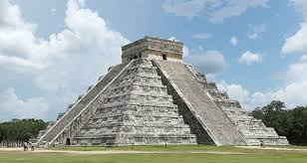
ARQUEOLOGÍA
Ciencia que estudia, describe e interpreta las civilizaciones antiguas a través de los monumentos, las obras de arte, los utensilios y los documentos que de ellas se han conservado hasta la actualidad.

Slide 6
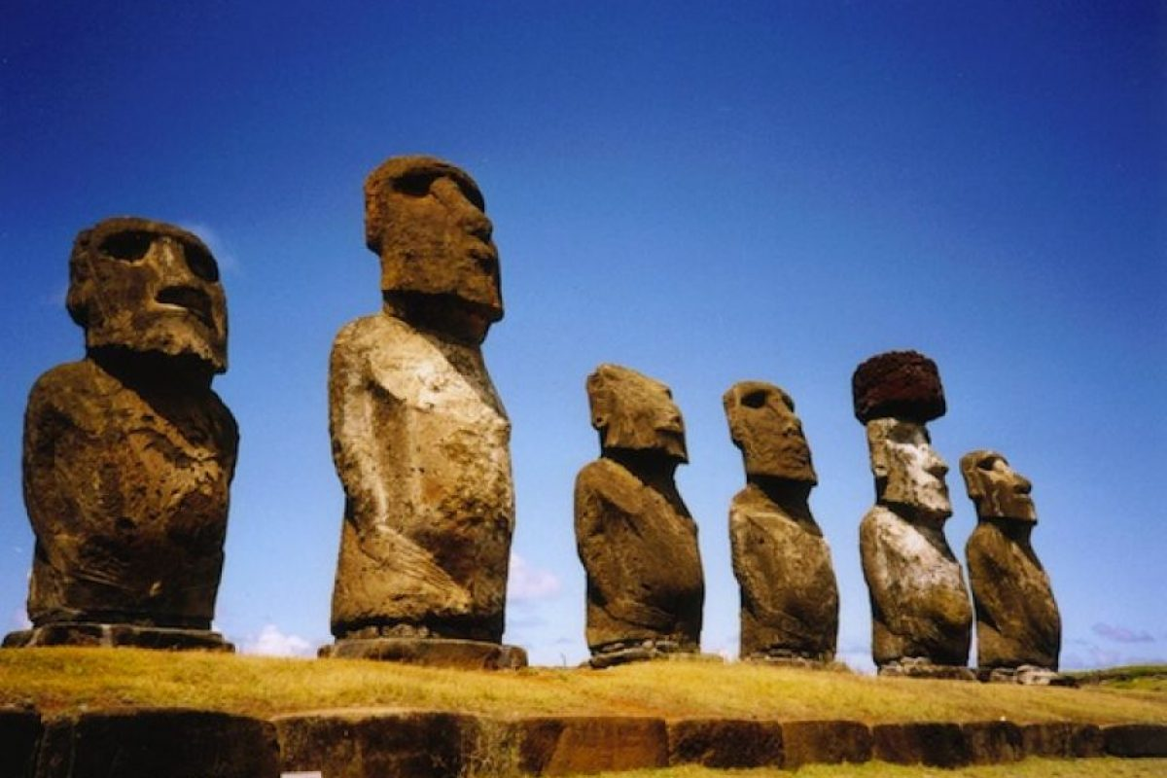
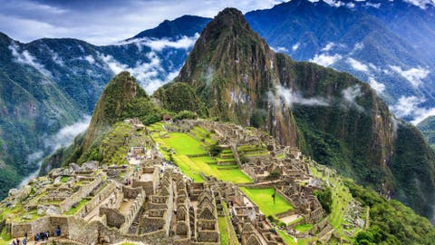
EJEMPLO DE ARQUEOLOGÍA AMERICANA

Slide 7
A CREAR
AHORA QUE YA SABEMOS Y CONOCEMOS ALGUNAS CONSTRUCCIONES ARQUEOLÓGICAS, ES MOMENTO DE COMENZAR A CREAR Y PARA ESO DEBES TENER EN CUENTA LO SIGUIENTE:
Materiales seleccionados.
Ciudad a crear.
Mucha imaginación

Slide 8
TICKET DE SALIDA
Artes Visuales
SEMANA 23
CIERRE
Nombre: _______________________________________
1)¿Tú obra de arte está inspirada en alguna ciudad vista con anterioridad ?
2) ¿Qué características tiene tú ciudad arqueológica?
3) ¿Qué materiales utilizaste para la creación de tú obra?
Enviar fotografía de este ticket de salida al:
Correo: Alicia.cuellar@jean-Piaget.cl

